Slide 1
컴퓨터 캡스톤 디자인1 7팀
Stargaze
2018139012 김준명
2018234040 이하영
2020218008 권재영
2020218047 윤승환

Slide 2
[ ]
프로젝트 주제
건설 경영 시뮬레이션 게임
다이슨 스피어 이론
PC 플랫폼
유니티 엔진

Slide 3
[ ]
프로젝트 필요성
대중성 있는 장르로 사람들이 해당 주제를 친숙하게 접근 가능
재미있는 개념을 쉽게 알려줄 수 있음

Slide 4
[ ]
기술
유니티 에디터 – 게임 제작
어도비 포토샵 – 스프라이트 제작
모델링 / 필요 이미지 – 에셋스토어 에셋 다운로드

Slide 5
[ ]
건설 경영 시뮬레이션
무언가를 건설하거나 발전시키며 경영하는 게임
자기 마음대로 건설하고 운영 가능
심시티, 팩토리오, 새티스팩토리 등

Slide 6



Slide 7
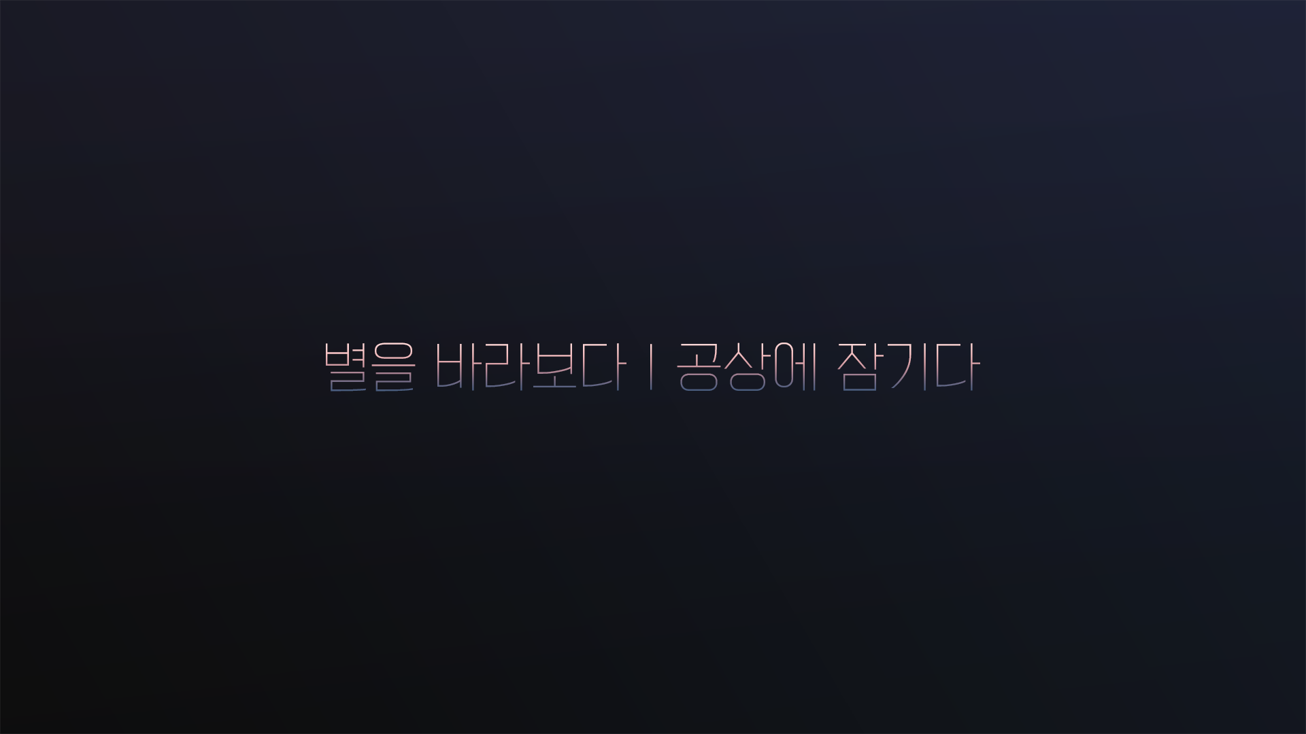

Slide 8
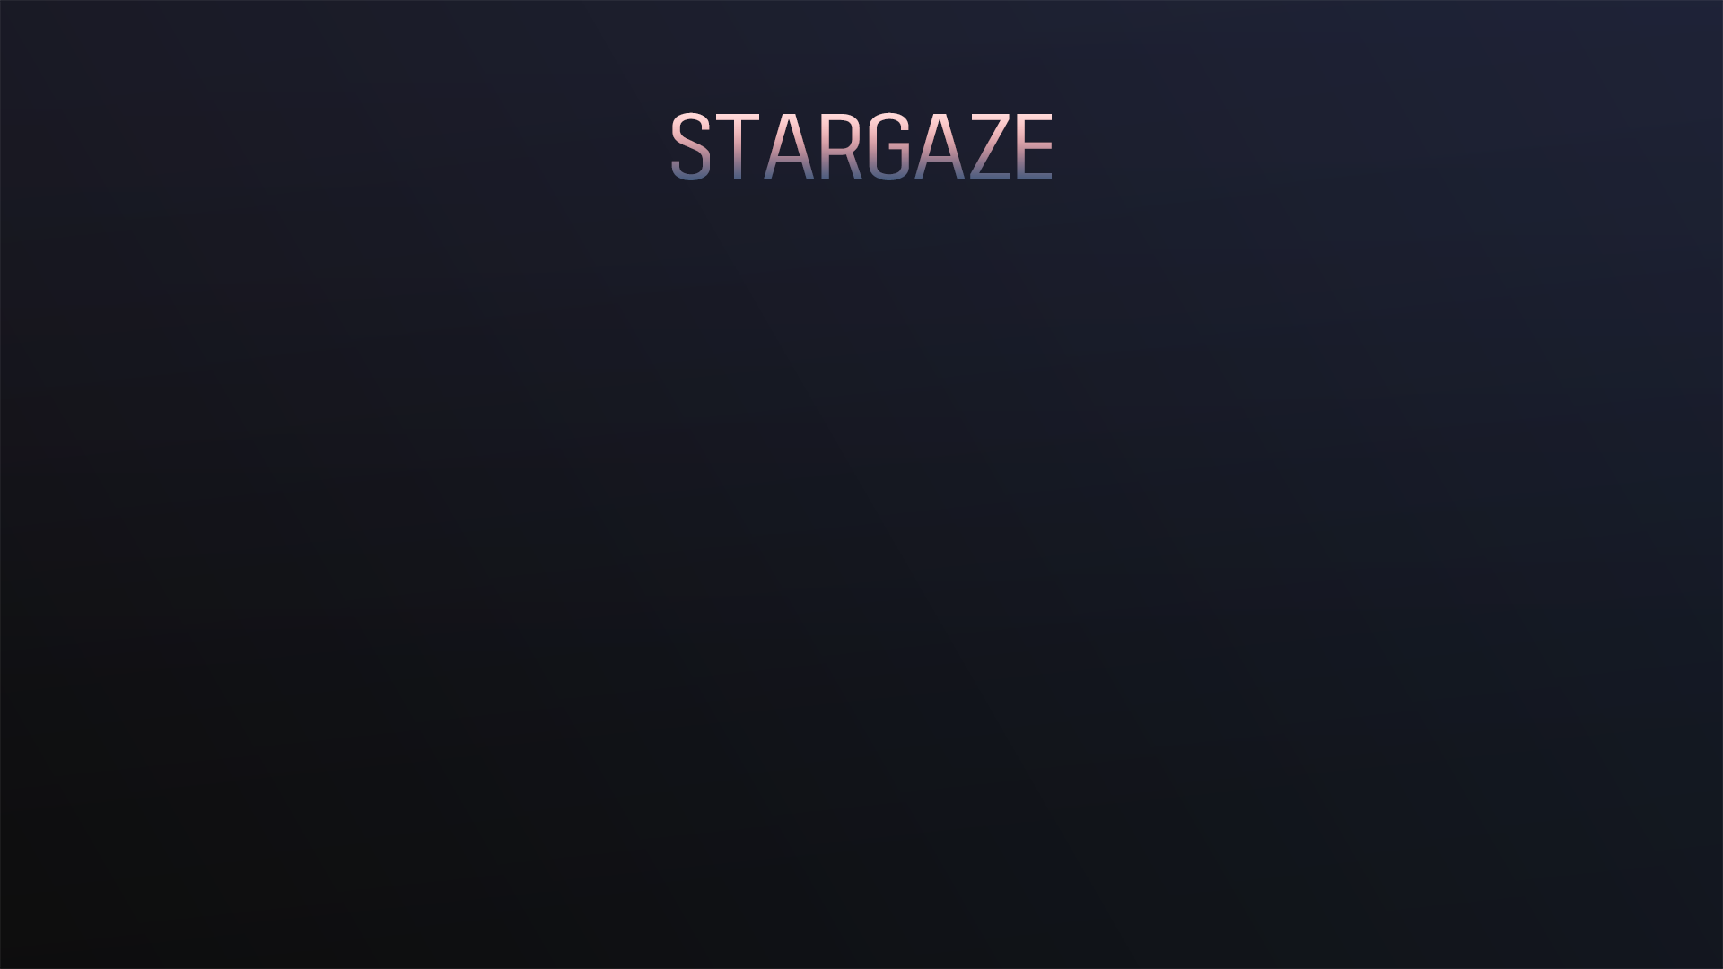
지구 > 화성 > 수성 행성 개척
행성당 연구 과제, 제작 아이템
행성을 벗어나 태양에 다이슨 구체를 제작
2D 탑뷰 / 3D 선택
맵 설명 / 아이템 등에 다이슨 구체 관련 설명

Slide 9
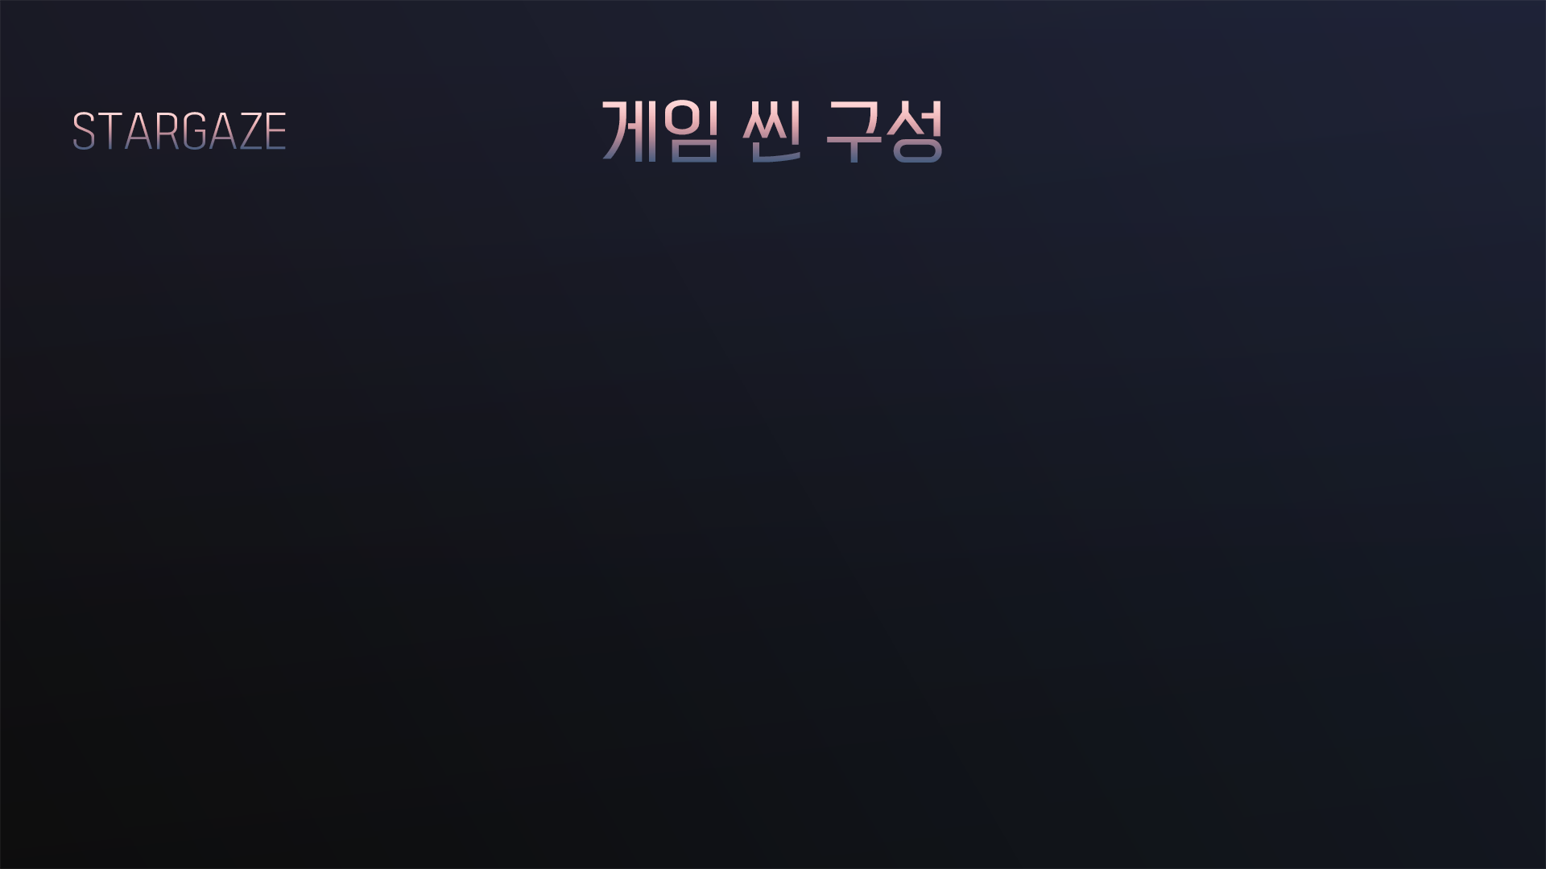
지구
태양계
화성
수성
엔딩

Slide 10
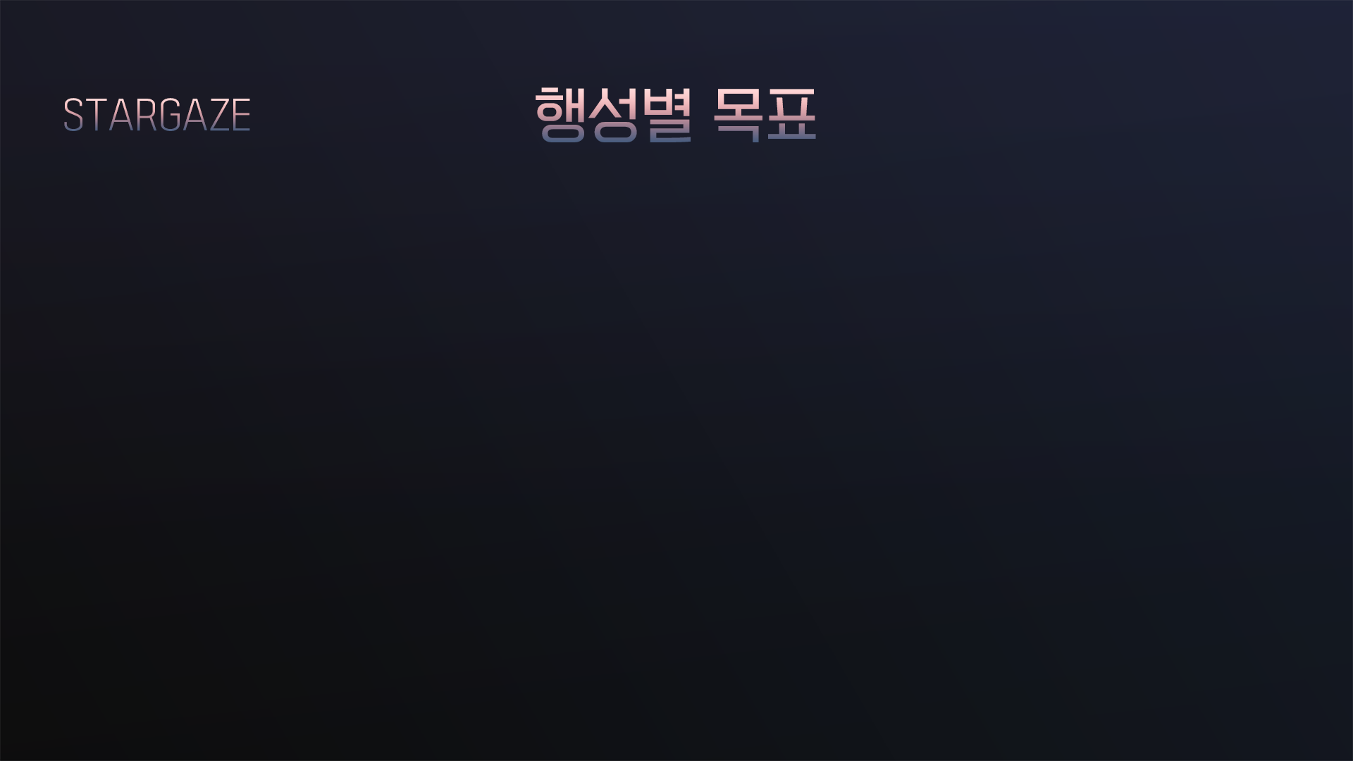
지구
화성으로 로켓 발사, 이주
컨셉상 지구는 지구온난화로 육지가 많이 남아있지 않음.
화성
수성으로 로켓 발사, 이주
수성에서 다이슨 구체 제작 후 발사가 제일 효율적임.
수성
다이슨 구체 연구 후 태양으로 발사
다이슨 구체 제작도 100% 달성: 게임 엔딩.

Slide 11
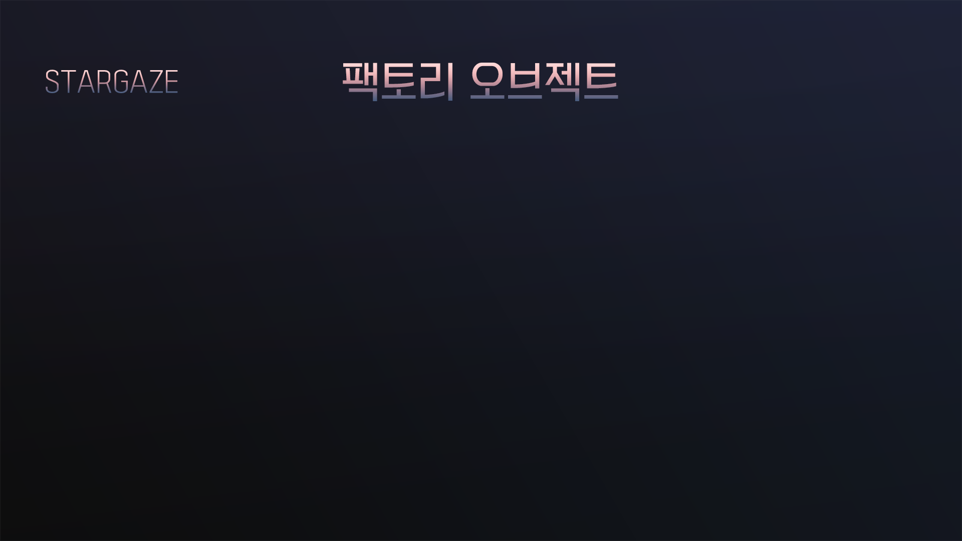

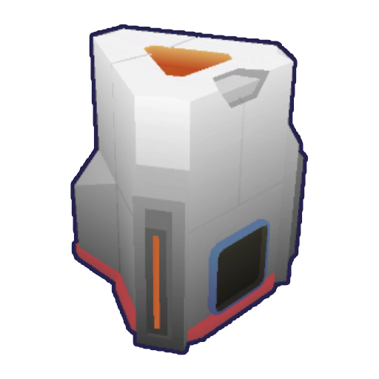

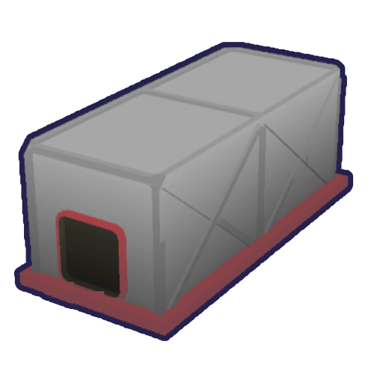


채굴기
제련기
제작기 / 조립기
창고
분배기 / 병합기
벨트

Slide 12
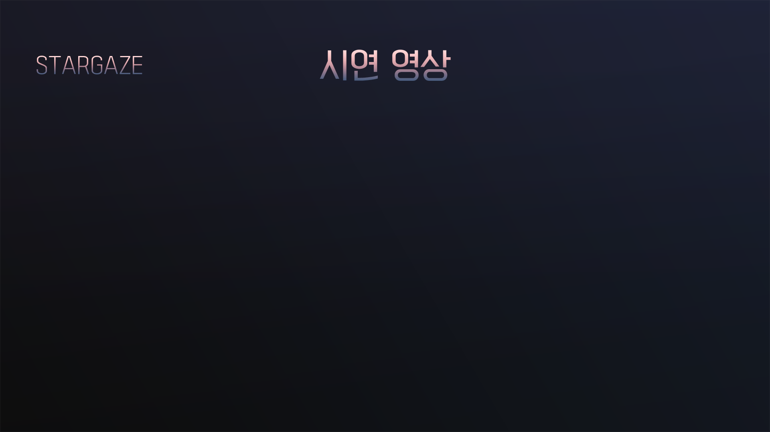

Slide 13
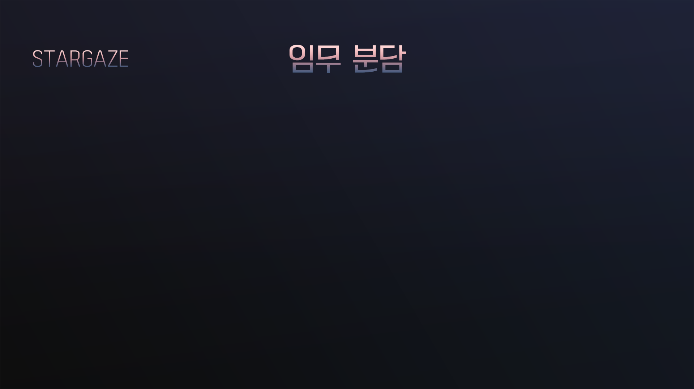
김준명
기획, 게임 시스템 제작, 스프라이트 제작
구조 설계, UI, 우주·행성·엔딩 씬, 테크트리·랜덤생성 등 시스템
이하영
기획, 아이템·레시피 프리팹 제작
오디오 시스템, 팩토리·도감 아이템 등
권재영
일부 시스템 제작
아이템 도감 시스템, 엔딩 씬
윤승환
음원 파일 선정
우주 씬 달 추가, 씬 별 음원 파일 선정

Slide 14
감사합니다.

